Slide 1
Бюджет для граждан
муниципального округа Первоуральск на 2025 год

Slide 2
Цели создания открытого бюджета
ознакомление граждан с задачами и приоритетными направлениями бюджетной политики, основными условиями формирования и исполнения бюджета муниципального округа Первоуральск;
информирование граждан о ходе бюджетного процесса в муниципальном округе Первоуральск;
обеспечение широкого вовлечения граждан в процедуры обсуждения и принятия конкретных бюджетных решений, общественного контроля их эффективности и результативности;
повышение прозрачности формирования и расходования бюджетных средств в муниципальном округе Первоуральск;
повышение ответственности органов местного самоуправления при принятии решений в сфере бюджетной политики;
формирование положительного имиджа города Первоуральска.

Slide 3
Основы составления проекта бюджета муниципального округа Первоуральск
Бюджетное послание Президента Российской Федерации
Стратегия социально-экономического развития муниципального округа
Прогноз социально-экономического развития муниципального округа
Основные направления бюджетной и налоговой политики
Муниципальные программы
СОСТАВЛЕНИЕ ПРОЕКТА БЮДЖЕТА МУНИЦИПАЛЬНОГО ОКРУГА

Slide 4
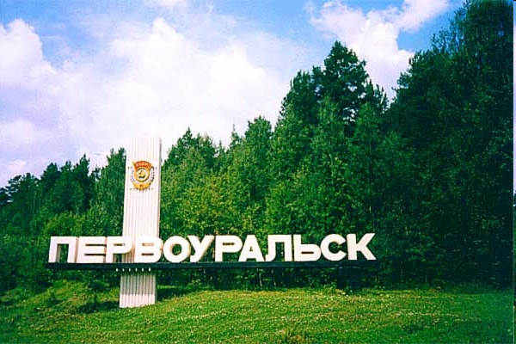
Нормативно-правовая база
Бюджетный кодекс Российской Федерации
Федеральный закон от 06.10.2003 № 131-ФЗ
«Об общих принципах организации местного
самоуправления в Российской Федерации»
Федеральный закон от 08.05.2010 № 83-ФЗ «О внесении изменений в отдельные законодательные акты Российской Федерации в связи с совершенствованием правового положения государственных (муниципальных) учреждений»
Решение Первоуральской городской Думы от 27.07.2017 г. № 649 (в редакции от 28.06.2018 г) «Об утверждении положения о бюджетном устройстве и бюджетном процессе в городском округе Первоуральск »
Решение Первоуральского городского Совета от 23.06.2005года № 94 (в редакции от 31.10.2024 г) «Об утверждении Устава муниципального округа Первоуральск»
Решение Первоуральской городской Думы 249 от 19.12.2024 г. « О бюджете муниципального округа Первоуральск на 2025 год и плановый период 2026 и 2027 годов»

Slide 5
Участие жителей Первоуральска в формировании бюджета
В муниципальном округе Первоуральск возможность участия граждан в формировании бюджета на очередной финансовый год и плановый период обеспечения следующим образом:
Публичное обсуждение муниципальных программ.
На официальном сайте муниципального округа публикуется проект муниципальной программы и информация о порядке направления замечаний и предложений к проекту обсуждения.
Период проведения общественного обсуждения проекта программы – не менее 7 календарных дней.
Обсуждения бюджета муниципального округа Первоуральск на публичных слушаниях, что обеспечивает обсуждение вопросов формирования бюджета широким кругом лиц, депутатами, гражданами, СМИ.

Slide 6
Основные направления бюджетной и налоговой политики муниципального округа Первоуральск на 2025-2027 годы
Бюджетная политика в период 2025 - 2027 годов соответствует критериям последовательности, реалистичности, эффективности и адресности.
Планирование бюджета муниципального округа Первоуральск осуществляется на три года: 2025 год и плановый период 2026 и 2027 годов.
Основные задачи бюджетной политики на 2025–2027 годы:
обеспечение сбалансированности бюджета муниципального округа Первоуральск,
повышение качества управления бюджетным процессом главными распорядителями бюджетных средств,
оптимизация структуры расходов бюджета муниципального округа Первоуральск, повышение эффективности бюджетных расходов, в том числе за счет оптимизации закупок максимально эффективного использования субсидий,
концентрация усилий на основных направлений стратегического развития муниципального округа,
обеспечение открытости планирования бюджета муниципального округа для граждан.
Улучшение инвестиционного климата.
Применение программно-целевого метода бюджетного планирования (20 муниципальных программ с долей расходов 95,5% от общего объема расходов).
Создание условий для повышения качества предоставления муниципальных услуг.
Все мероприятия направлены на сохранение социальной направленности расходов и на развитие муниципального округа Первоуральск.

Slide 7
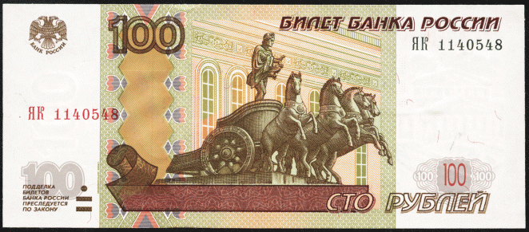
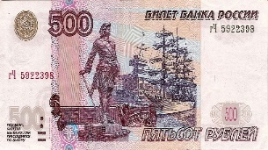
Азбука бюджета
Бюджет - форма образования расходования денежных средств, предназначенных для финансового обеспечения задач и функций государства и местного самоуправления.
Доходы бюджета – поступающие в бюджет денежные средства.
Расходы бюджета – выплачиваемые из бюджета денежные средства.
ДЕФИЦИТ
- превышение расходов над доходами
РЕЗУЛЬТАТ ИСПОЛНЕНИЯ БЮДЖЕТА
=
ДОХОДЫ
«минус»
РАСХОДЫ
ПРОФИЦИТ
- превышение доходов над расходами
!
Обязательное требование, предъявляемое к составлению и утверждению бюджета –это его сбалансированность.

Slide 8
Азбука бюджета
ДОХОДЫ БЮДЖЕТА- безвозмездные,
безвозвратные поступления
денежных средств в бюджет
НАЛОГОВЫЕ ДОХОДЫ
Поступления от уплаты
налогов, установленных
Налоговым кодексом
Российской Федерации:
-налог на доходы
физических лиц;
-акцизы;
-налоги на совокупный
доход(ЕНВД,
сельхозналог,
патентная система);
-налог на имущество
физических лиц;
-земельный налог;
-госпошлина.
БЕЗВОЗМЕЗДНЫЕ
ПОСТУПЛЕНИЯ
Поступления в местный бюджет
из областного бюджета
межбюджетных трансфертов
в виде дотаций, субсидий,
субвенций и иных
межбюджетных трансфертов,
а также поступления от физических
и юридических лиц
(кроме налоговых и
неналоговых доходов)
НЕНАЛОГОВЫЕ ДОХОДЫ
Платежи, которые включают в себя:
•доходы от использования
и продажи имущества;
•платные услуги
казенных учреждений;
•штрафы за нарушение
законодательства;
•плата за негативное
воздействие на окружающую среду
•иные неналоговые доходы

Slide 9
Азбука бюджета
РАСХОДЫ БЮДЖЕТА - выплачиваемые из бюджета денежные средства
Расходы бюджета распределены по :
6-ти
главным распорядителям
11-ти
разделам бюджетной классификации
20 -ти
муниципальной программы

Slide 10
Програмно-целевой метод планирования
Муниципальные программы соответствуют Стратегии социально-экономического развития муниципального округа Первоуральск и содержат:
цели и задачи в определенной сфере;
способы их достижения (мероприятия программы);
объемы используемых финансовых средств в соответствии с решением о бюджете;
показатели эффективности реализации программы, на основании которых дается оценка достижения или не достижения заданных целей.
В бюджете муниципального округа Первоуральск на 2025 год и плановый период 2026 и 2027 годов отражены направления целей и задач, определенные муниципальными программами.
95,5% расходов бюджета муниципального округа Первоуральск выполняются в рамках мероприятий муниципальных программ.

Slide 11
Межбюджетные отношения
МЕЖБЮДЖЕТНЫЕ ОТНОШЕНИЯ - взаимоотношения между публично-правовыми образованиями по вопросам регулирования бюджетных правоотношений, организации и осуществления бюджетного процесса
МЕЖБЮДЖЕТНЫЕ ТРАНСФЕРТЫ- средства, предоставляемые одним бюджетом бюджетной системы Российской Федерации другому бюджету
Дотации (от лат. «Dotatio»-
дар, пожертвование)-
предоставляются
без определения конкретной
цели их использования
Субвенции(от лат. «Subvenire»-
приходить на помощь )-
предоставляются на финансирование «переданных» местным бюджетам расходных обязательств РФ
Субсидии(от лат. «Subsidium»-
поддержка )-
предоставляются
на условиях долевого
софинансирования
расходов других бюджетов

Slide 12
БЮДЖЕТНЫЙ ПРОЦЕСС - ежегодное формирование и исполнение бюджета: 1. Утверждение бюджета очередного года. 2. Исполнение бюджета в текущем году. 3. Формирование отчета об исполнении бюджета предыдущего года. 4. Утверждение отчета об исполнении бюджета предыдущего года. 5. Составление проекта бюджета очередного года. 6. Рассмотрение проекта бюджета очередного года.
Бюджетный процесс

Slide 13
Основные показатели развития экономики
муниципального округа Первоуральск
№ п/п | Наименование показателя | Единица измерения | 2024 год факт | 2025 год | 2026 год | 2027 год
1. | Численность постоянного населения (на начало года) | тыс. человек | 130,039 факт | 129,034 прогноз | 127,829 прогноз | 126,659 прогноз
2. | Фонд начисленной заработной платы работников крупных и средних предприятий | млн. руб. | 32 125,5 факт | 34 759,8 прогноз | 37 644,8 прогноз | 40 769,4 прогноз
3. | Среднемесячная заработная плата одного работника по крупным и средним предприятиям | руб. | 76 696 факт | 82 602 прогноз | 88 632 прогноз | 94 747 прогноз
4. | Уровень зарегистрированной безработицы (отношение общей численности зарегистрированных безработных к экономически активному населению) | % | 0,35 факт | 0,40 прогноз | 0,37 прогноз | 0,41 прогноз
5. | Численность занятых в экономике (среднегодовая) – всего | человек | 55 622 факт | 54 999 прогноз | 54 653 прогноз | 54 255 прогноз
1

Slide 14
Среднемесячная номинальная начисленная заработная плата работников муниципальных учреждений
Наименование показателя | Достижение показателей по Указам Президента РФ, руб.
 | Факт 2024 г. | План 2025 г.
Работников муниципальных дошкольных образовательных учреждений | 59 125,67 | 67 765,47
Работников муниципальных учреждений культуры и искусства | 63 562,61 | 72 826,00
Работников муниципальных общеобразовательных учреждений | 65 584,20 | 71 292,50

Slide 15
Социально-экономическая ситуация
Рынок труда
Заработная плата и занятость населения

Slide 16
Основные параметры бюджета муниципального округа Первоуральск на 2025 год
ДОХОДЫ БЮДЖЕТА
7 800 925,12 тыс.руб.
Налог на доходы
физических лиц
2 100 000 тыс.руб.
Доходы
в расчете
на
1 человека
60 456 руб.
Расходы
в расчете
на
1 человека
62 024 руб.
Общегосударственные вопросы
400 323,25 тыс. руб.
РАСХОДЫ БЮДЖЕТА
8 003 200,37 тыс.руб.
Национальная безопасность
и правоохранительная деятельность
60 141,59 тыс.руб.
Земельный налог
93 249 тыс.руб.
.
Национальная экономика
760 314,23 тыс.руб.
Налоги
на совокупный
доход
442 579 тыс. руб.
Жилищно-коммунальное
Хозяйство
1 110 055,53 тыс.руб.
Доходы от
использования и
продажи
муниципального
имущества
249 195,2 тыс.руб.
Охрана окружающей среды
30 070,15 тыс.руб
Образование
4 506 071,99 тыс.руб.
Культура, кинематография
305 837,69 тыс.руб.
Налог на имущество
физических лиц
91 055,62 тыс.руб.
Социальная политика
405 026,69 тыс.руб.
Физическая культура и спорт
392 996,25 тыс.руб.
Прочие доходы
185 007,8 тыс.руб.
Средства массовой информации
10 887,00 тыс.руб.
Безвозмездные поступления 4 639 838,5 тыс.руб.
Обслуживание муниципального
долга 21 476,00 тыс.руб.

Slide 17
Муниципальный долг
Программа муниципальных внутренних заимствований муниципального округа Первоуральск на 2025 год
№ | Наименование муниципального внутреннего заимствования муниципального округа Первоуральск | Остаток основной суммы долга по бюджетным кредитам прошлых лет, на 01.01.2025 (тыс.руб.) | Объем привлечения в 2025 году, (тыс. руб.) | Объем средств, направляемых на погашение основной суммы долга в 2025 году (тыс. руб.)
1 | Бюджетные кредиты, привлекаемые в местный бюджет от других бюджетов бюджетной системы Российской Федерации | 0,00 | 0,00 | 0,00
2 | Бюджетные кредиты, привлекаемые в местный бюджет от кредитных организаций | 0,00 | 146 750,53 | -12 229,00
3 | ВСЕГО | 0,00 | 146 750,53 | -12 229,00

Slide 18
Структура расходов бюджета муниципального округа Первоуральск на 2025 год
8 003 млн.руб

Slide 19
Структура доходов бюджета муниципального округа Первоуральск на 2025 год
2

Slide 20
Участие муниципального округа Первоуральск
в федеральных и областных программах в 2025 году
Наименование государственной, муниципальной программы, мероприятий | Всего средств, млн.руб. | Средства ФБ, млн.руб. | Средства ОБ, млн.руб. | Средства МБ, млн.руб.
Государственная программа Свердловской области "Развитие системы образования и реализация молодежной политики в Свердловской области" (19.12.2019 № 920-ПП) | 297,2 |  | 235,4 | 61,8
Государственная программа Свердловской области "Развитие физической культуры и спорта в Свердловской области" (29.10.2013 г. №1332-ПП) | 0,1 |  | 0,1
Государственная программа Свердловской области «Комплексное развитие сельских территорий в Свердловской области" (08.09.2021 г. №582-ПП) | 1,3 |  | 0,7 | 0,6
Государственная программа Свердловской области "Развитие культуры в Свердловской области" (21.10.2013 г. №1268-ПП) | 2,2 | 1,0 | 0,4 | 0,8
Государственная программа Свердловской области «Развитие жилищно-коммунального хозяйства и повышение энергетической эффективности в Свердловской области" (29.10.2013 № 1330-ПП) | 429,7 | 138,9 | 161,6 | 129,2
Государственная программа Свердловской области "Реализация основных направлений государственной политики в строительном комплексе Свердловской области" (24.10.2013 № 1296-ПП) | 3,0 |  |  | 3,0
Государственная программа Свердловской области «Обеспечение рационального и безопасного природопользования на территории Свердловской области" (20.06.2019 № 375-ПП) | 22,0 | 13,8 | 6,2 | 2,0
Государственная программа Свердловской области «Формирование современной городской среды на территории Свердловской области», Национальный проект «Инфраструктура жизни» (31.10.2017 № 805-ПП) | 79,8 | 27,3 | 16,6 | 35,9
ИТОГО | 835,3 | 181,0 | 421,0 | 233,3

Slide 21
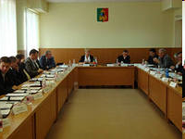
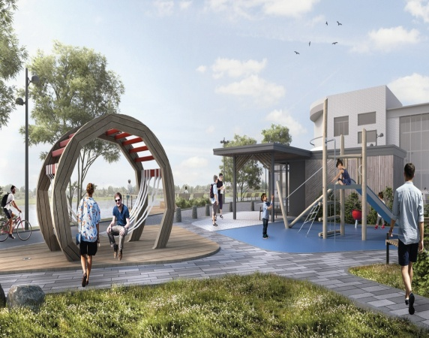
Программы бюджета на 2025 год
тыс.руб.
МП «Развитие муниципальной службы в муниципальном округе Первоуральск» на 2022-2027 годы
МП «Развитие информационных технологий в муниципальном округе Первоуральск на 2022-2027 годы»
МП «Обеспечение общественного порядка, пожарной безопасности и защита населения от ЧС» на территории муниципального округа Первоуральск на 2024-2029 годы
МП «Формирование современной городской среды городского округа Первоуральск на 2024-2029 годы»
24 010,08
9 606,62
60 141,59
253 357,79

Slide 22
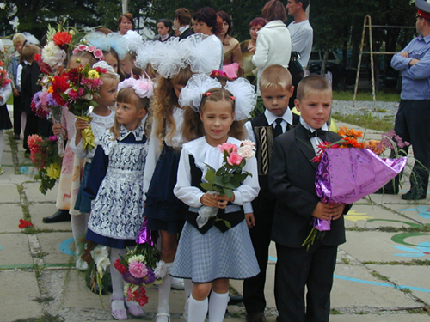
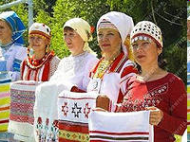
Программы бюджета на 2025 год
МП «Развитие и модернизация ЖКХ, повышение энергетической эффективности муниципального округа Первоуральск на 2024-2029 годы»
МП «Охрана окружающей среды на территории муниципального округа Первоуральск на 2023-2028 годы»
МП «Развитие системы образования в муниципальном округе Первоуральск на 2024-2030 годы»
МП «Развитие культуры в муниципальном округе Первоуральск на 2024-2029 годы»
567 163,10
47 668,35
4 422 722,97
397 422,73

Slide 23
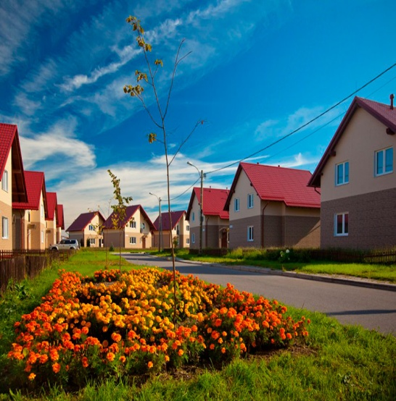
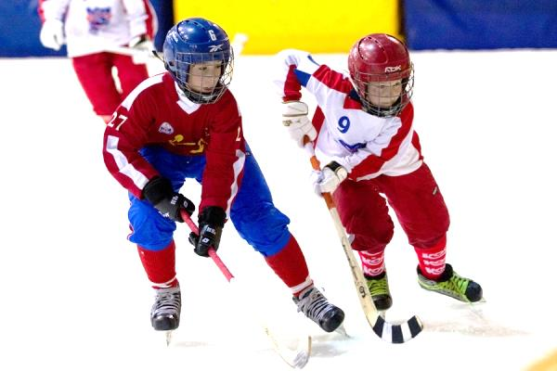
Программы бюджета на 2025 год
тыс.руб.
МП «Комплексное развитие сельских территорий муниципального округа Первоуральск на 2023-2028 годы»
МП «Социальная поддержка граждан муниципального округа Первоуральск на 2022-2027 годы»
МП «Развитие физической культуры и спорта на территории муниципального округа Первоуральск на 2024-2029 годы»
МП «Управление муниципальной собственностью и земельными ресурсами, расположенными на территории муниципального округа Первоуральск на 2025-2030 годы»
570,40
369 024,49
350 555,90
353 029,25

Slide 24
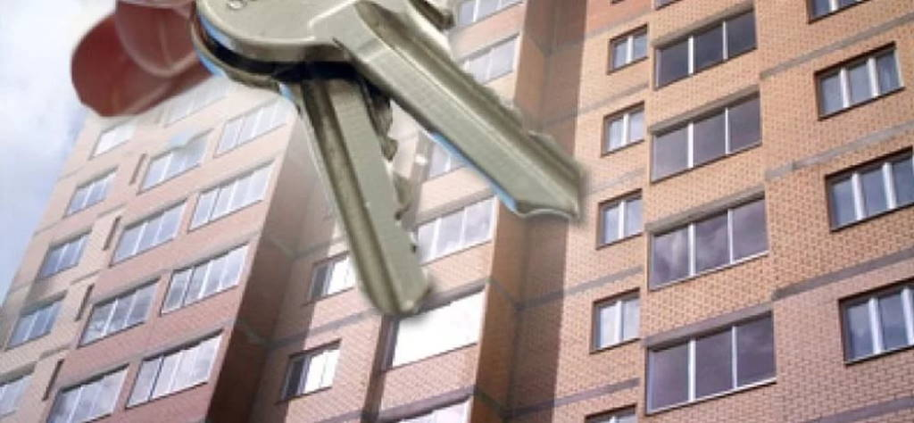
Программы бюджета на 2025 год
МП «Совершенствование
градостроительной политики на территории муниципального округа Первоуральск с 2025 по 2030 годы»
МАП «Переселение граждан на территории муниципального округа Первоуральск из аварийного жилищного фонда в 2020-2029 годах»
МП «Обеспечение жильем молодых семей на территории муниципального округа Первоуральск на 2022-2027 годы»
МП «Предоставление региональной поддержки молодым семьям на улучшение жилищных условий на территории муниципального округа Первоуральск на 2022-2027 годы»
13 852,21
50 000,00
3 000,0
600,0

Slide 25
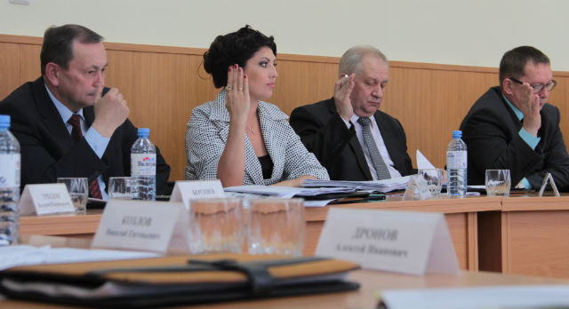
Программы бюджета на 2025 год
МП «Обеспечение деятельности ОМС и МА» на территории муниципального округа Первоуральск на 2022-2027 годы»
МП «Развитие малого и среднего предпринимательства, внутреннего и въездного туризма на территории муниципального округа Первоуральск на 2022-2027 годы»
МП «Безопасность дорожного движения в муниципальном округе Первоуральск на 2024-2029 годы»
МП «Организация регулярных перевозок пассажиров и багажа автомобильным транспортом в муниципальном округе Первоуральск на 2025-2030 годы»
80 386,98
11 339,60
619 656,63
8 820,88

Slide 26
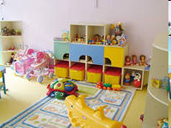
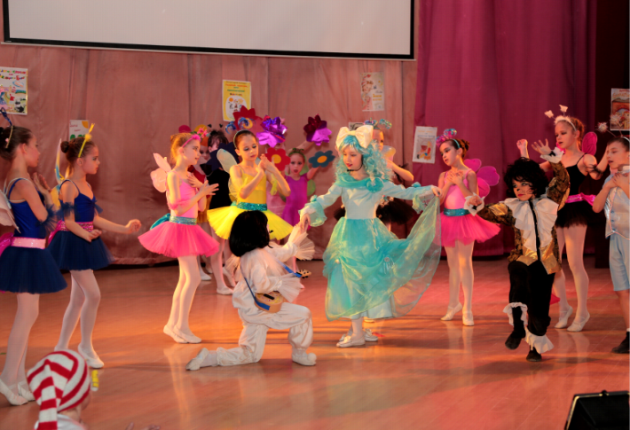
Расходы на образование
ОБРАЗОВАНИЕ
4 506 071,99 тыс.руб.
Дошкольное
образование
1 728 094,10
тыс.руб.
Общее
Образование
2 139 949,27 тыс.руб.
Дополнительное
образование детей
257 532,80 тыс.руб.
Профессиональная подготовка, переподготовка и повышение квалификации
452,10 тыс.руб.
Молодежная
политика
67 388,57 тыс.руб.
Другие вопросы
в области
образования
312 655,15 тыс.руб.
Объем расходов на образование в расчете
на одного жителя составит 34 922 руб.

Slide 27
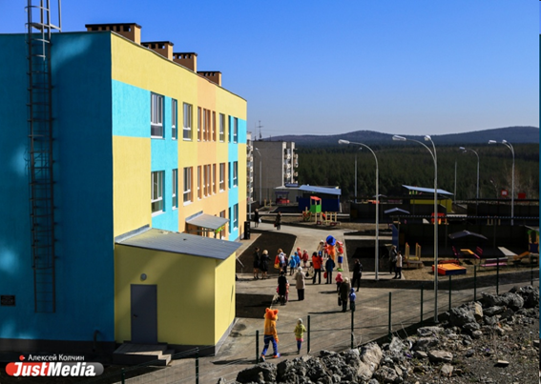
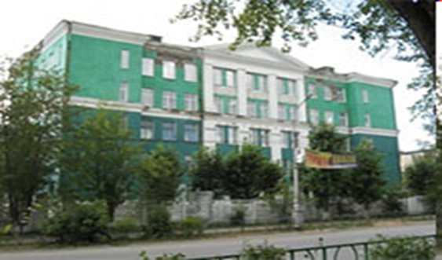
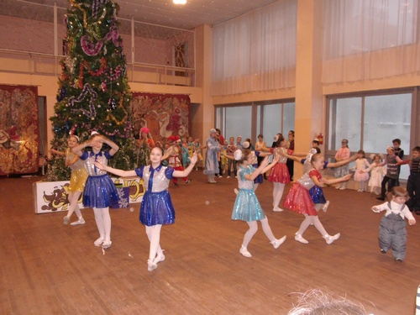
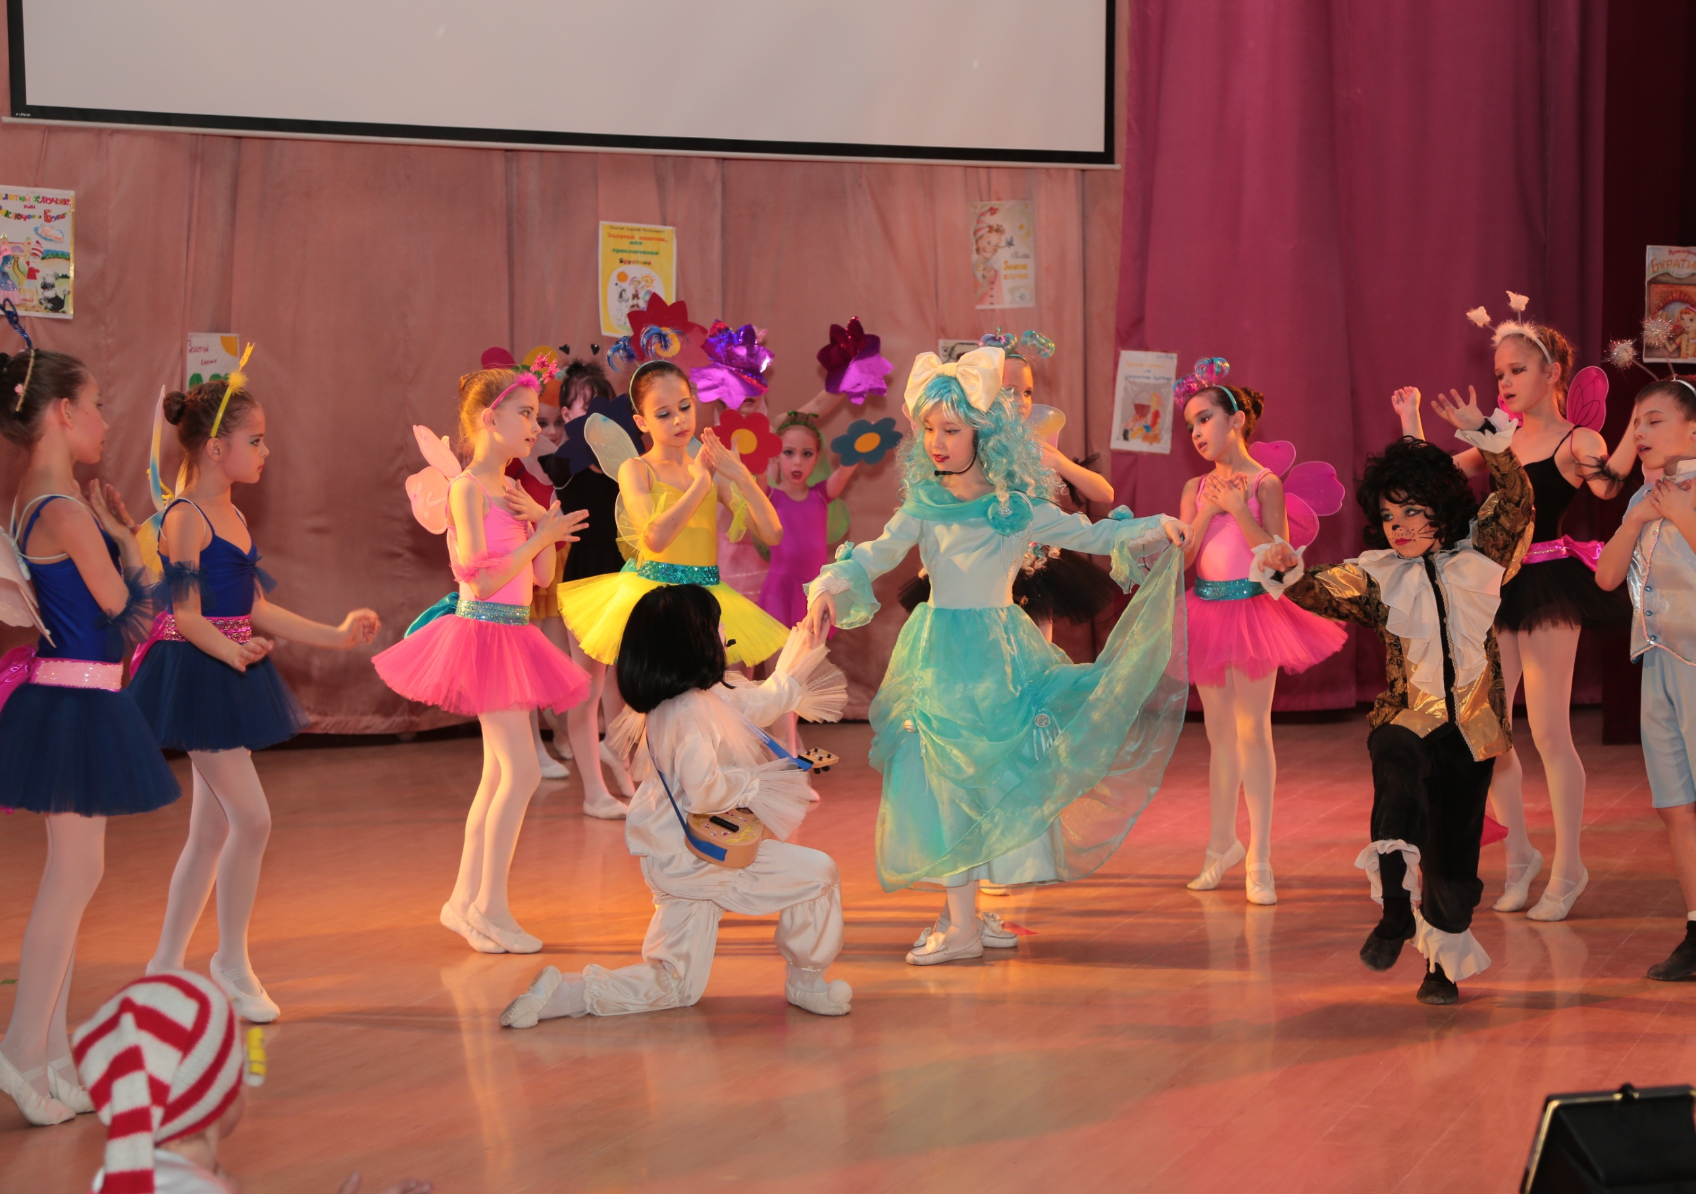
Расходы на образование
Расходы на образование в муниципальном округе Первоуральск осуществляются
в рамках Муниципальной программы «Развитие системы образования в муниципальном округе Первоуральск на 2024-2030 годы»
Оказание услуг в сфере образования осуществляют:
11
дошкольных учреждений (60 с учетом сети филиалов)
24
общеобразовательных учреждения
6
учреждений дополнительного образования (19 с учетом сети филиалов)

Slide 28
Расходы на образование
Основные направления расходов в области образования на 2025 г.
Организация предоставления дошкольного образования, создание условий для присмотра и ухода за детьми, содержания детей в муниципальных образовательных организациях, капитальный ремонт, ремонт зданий и помещений, благоустройство территорий, укрепление МТБ, мероприятия по антитеррористической защищенности
Обеспечение получения общего образования, капитальный ремонт, ремонт зданий и помещений, благоустройство территорий, обеспечение мероприятий по оборудованию спортивных площадок, осуществление мероприятий по обеспечению питанием, мероприятия по антитеррористической защищенности, создание условий для получения детьми-инвалидами качественного образования
Организация предоставления дополнительного образования детей, ПФДО, капитальный ремонт, ремонт зданий и помещений, благоустройство территорий, укрепление МТБ, реализация дополнительных общеобразовательных программ в области изобразительного искусства, мероприятия по антитеррористической защищенности
Организация военно-патриотического воспитания и допризывной подготовки молодых граждан, создание и обеспечение деятельности молодежных коворкинг-центров, организация и проведение муниципальных массовых молодежных мероприятий
Профессиональная подготовка, переподготовка и повышение квалификации,
Организация отдыха детей м подростков (в т.ч. трудоустройство несовершеннолетних детей) в каникулярное время, организация отдыха детей в учебное время, организация деятельности учреждений, оказывающих услуги в сфере образования

Slide 29
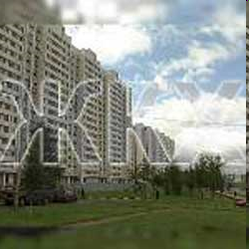
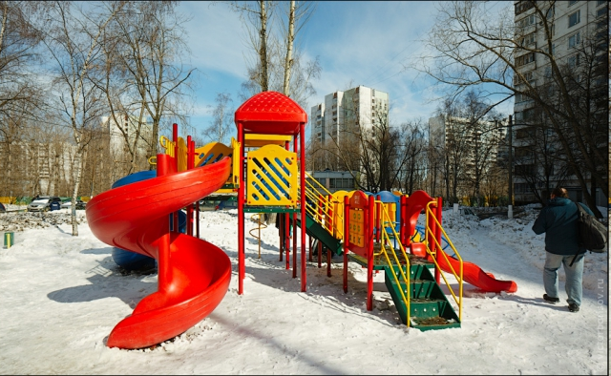
Расходы в области жилищно-коммунального хозяйства
Жилищно-коммунальное хозяйство
1 110 055,53 тыс.руб.
Жилищное хозяйство
275 276,75
тыс.руб.
Коммунальное хозяйство
449 034,34 тыс.руб.
Благоустройство
339 893,86 тыс.руб.
Другие вопросы
в области
жилищно-коммунального хозяйства
45 850,59 тыс.руб.
Объем расходов на жилищно-коммунальное хозяйство в расчете
на одного жителя составит 8 603 руб.

Slide 30
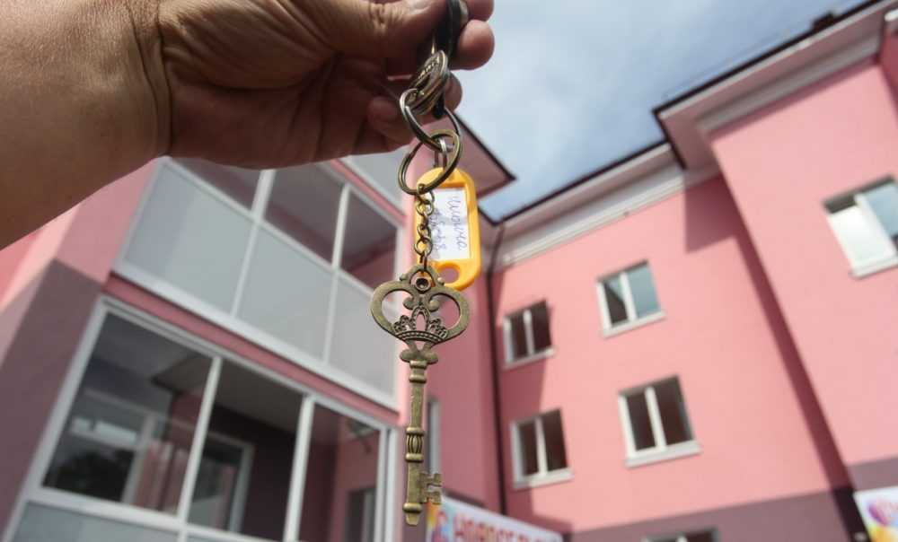
Расходы на мероприятия в области жилищного хозяйства
Приобретение (предоставление) жилых помещений и предоставление единовременных денежных выплат гражданам, переселяемых из аварийного жилищного фонда в 2025-2027 годах:
на переселение из многоквартирных домов, признанных после 01.01.2017 года в установленном порядке аварийными в связи с физическим износом в процессе их эксплуатации и подлежащих сносу или реконструкции, в 2024 году расселено полностью 6 МКД, начали расселение еще 3 МКД, расселено 166 жилых помещений, площадью 3676,4кв.м., 372 человека по адресам: п. Билимбай, ул. Красноармейская, д. 50, ул. Энгельса, д. 18, п. Вересовка, ул. Заводская, д. 2, п. Билимбай, ул. Сакко и Ванцетти, д. 10, п. Кузино, ул. Вайнера, д. 15, п. Билимбай ул. Железнодорожная, д. 2, ул. Ватутина, д. 18, (107 пом.), ул. Свердлова, д. 17А, ул. Свердлова, д. 2, на эти цели израсходовано - 256 484,36 тыс.руб.
Мероприятия
в области жилищного хозяйства:
-снос аварийного и непригодного для проживания жилья (6 000,00 тыс.руб.);
- строительство, реконструкция, модернизация, капитальный ремонт, ремонт и содержание объектов, сетей водоснабжения и водоотведения, теплоснабжения, очистных сооружений, трубопроводов питьевого водоснабжения (в т.ч содержание нецентрализованных источников); выполнение ПСД, инженерных изысканий, прохождение экспертизы проектов в рамках строительства, реконструкции, модернизации, ремонтов объектов водоснабжения и водоотведения, теплоснабжения, а также разработка и актуализация программы комплексного развития систем коммунальной инфраструктуры, схем тепло-, электро-, газо-,водоснабжения и водоотведения МО (50 000,00 тыс.руб);
-капитальный ремонт, ремонт общего имущества многоквартирных домов и оплата услуг на начисление платы за пользование жилыми помещениями муниципального жилого фонда (24 862,03 тыс.руб);
приспособление жилых помещений инвалидов и общего имущества в многоквартирных домах, в котором проживают инвалиды, с учетом потребностей инвалидов, и обеспечения условий их доступности для инвалидов (2 909,85 тыс.руб);
- управление муниципальной собственностью, земельными ресурсами и бесхозяйным имуществом (118 791,27 тыс.руб);
- приобретение прав муниципальной собственности на объекты недвижимого и движимого имущества; аренда объектов недвижимого и движимого имущества (22 713,60 тыс. руб);
приобретение (предоставление) жилых помещений и предоставление единовременных денежных выплат гражданам, проживающим в многоквартирных домах, признанных после 01.01.2017 г. в установленном порядке аварийными и подлежащими сносу или реконструкции (50 000,00 тыс.руб).

Slide 31
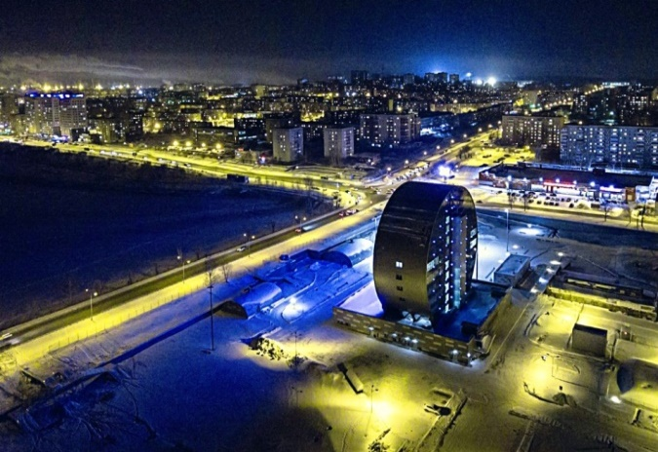
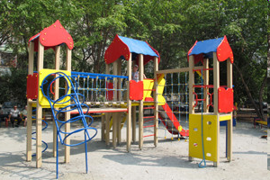
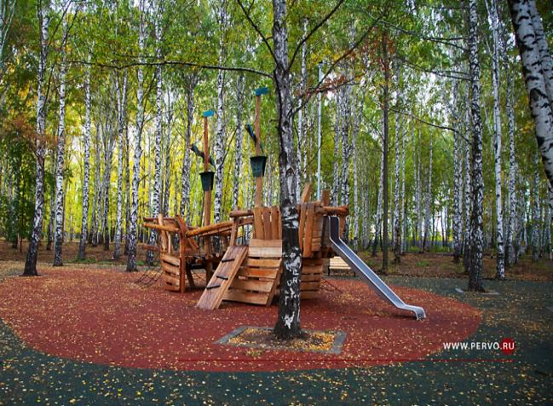
Расходы на благоустройство территории
Расходы бюджета муниципального округа Первоуральск на благоустройство территории на 2025 год составляют 339 893,86 тыс.руб.
Обустройство, развитие, кап.ремонт, ремонт, реконструкция и модернизация, восстановление, содержание, разработка ПСД, прохождение экспертизы проектов объектов внешнего благоуст.,и дворовых территорий 177 630,19 тыс.руб.
.
Повышение качества оказания муниципальных услуг и выполнения работ в сфере ритуальных услуг, благоустройства и дорожного хозяйства
45 489,10 тыс.руб.
Обустройство и содержание мест (площадок) накопления ТКО, в т.ч. Государственная поддержка закупки контейнеров для раздельного накопления ТКО
17 000,00 тыс.руб.
Энергосбережение и повышение энергетической эффективности МО Первоуральск, а также разработка топливно-энергетического баланса
39 764,57
тыс.руб.
Приобретение прав муниципальной собственности на объекты недвижимого и движимого имущества; аренда объектов
недвижимого и движимого имущества
18 000,00
тыс.руб.
Строительство, модернизация, реконструкция, ремонт и техническое обслуживание, разработка ПСД и прохождение экспертизы проектов строительства, кап.ремонта, ремонта, реконструкции и модернизации сетей наружного освещения, расходы на электроэнергию наружного освещения
42 010,00тыс.руб.

Slide 32
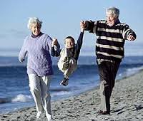
Расходы на социальную политику
Социальная политика 405 026,69 тыс.руб.
Меры социальной поддержки
Улучшение жилищных условий граждан, проживающих на сельских территориях, в том числе молодых семей и молодых специалистов
Предоставление гражданам субсидии на оплату жилого помещения и коммунальных услуг; компенсации расходов на оплату жилого помещения и коммунальных услуг
Обеспечение финансовой поддержки (стипендии) перспективных спортсменов (согласно ежегодному рейтингу); стипендии Главы гражданам, удостоенным звания «Почетный гражданин МО Первоуральск»
Субсидии транспортным организациям для возмещения затрат по проезду льготной категории граждан
Предоставление социальных выплат молодым семьям на приобретение (строительство) жилья
Предоставление региональных социальных выплат молодым семьям

Slide 33
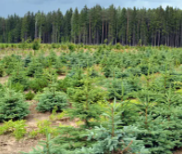
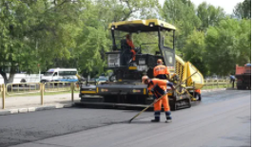
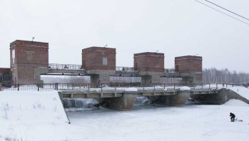
Расходы в области национальной экономики
Транспорт
56 911,89 тыс.руб
Лесное хозяйство 5 308,74 тыс.руб.
Дорожное хозяйство (дорожные фонды) 592 610,29 тыс.руб.
Водное хозяйство 12 289,46 тыс.руб.
Связь и информатика 9 606,62 тыс.руб.
Национальная
экономика
760 314,23 тыс.руб.
Сельское хозяйство 4 072,30 тыс.руб
Объем расходов на национальную экономику
в расчете
на одного жителя составит 5 892 руб
Другие вопросы в области национальной экономики 79 514,93 тыс.руб.

Slide 34
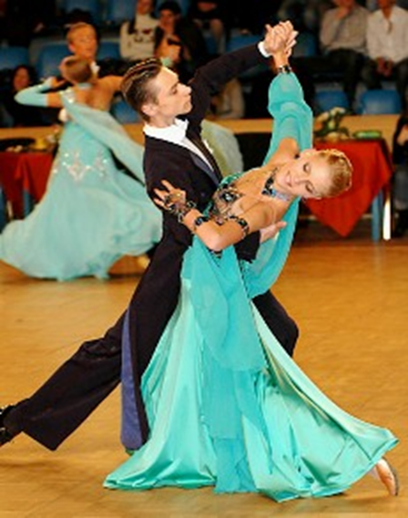
Расходы на культуру, кинематографию
Культура 305 837,69 тыс.руб
Основные направления расходов в области культуры
Организация работы муниципальной сети библиотек, осуществление основных видов библиотечного обслуживания
117 520,10 тыс.руб.
Организация досуга и приобщение жителей к творчеству, культурному развитию и самообразованию, любительскому искусству и ремеслам ; общегородские мероприятия 120 064,75 тыс.руб.
Обеспечение театральными постановками и другими публичными выступлениями жителей МО Первоуральск
38 252,00 тыс.руб.
Обеспечение деятельности учреждений в сфере массового культурно-досугового отдыха; поддержка творческой деятельности муниципальных театров
23 154,24 тыс.руб.
Благоустройство территории, ремонты зданий и помещений. Укрепление материально-технической базы.
6 792,50 тыс.руб.
Сохранение объектов культурного наследия ГО Первоуральск
700,00 тыс.руб.
Объем расходов бюджета 2025 г. в области культуры на одного жителя составляет 2 370 руб.

Slide 35
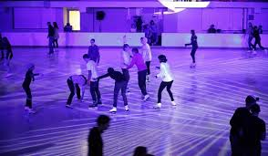
Расходы на физическую культуру и спорт
Физическая культура и спорт 392 996,25 тыс.руб.
Организация дополнительных образовательных программ спортивной подготовки, дополнительных общеразвивающих программ в сфере физической культуры и спорта (ПМАОУ ДО «СШ «Евразия») 6 536,52 тыс.руб.
Обеспечение финансовой поддержки (субсидии) на целевые расходы спортивных организаций, общественных федераций (АНО «КХ «СКА-Уральский трубник») 6 000,0 тыс.руб.
Обеспечение финансовой поддержки (субсидии) на целевые расходы спортивных организаций, общественных федераций 1 000 тыс.руб.
Развитие инфраструктуры и организация работы в сфере физической культуры и спорта 310 505,00 тыс.руб.
Организация работы центра тестирования по выполнению нормативов испытаний (тестов) ГТО 141,50 тыс.руб.
Обеспечение финансовой поддержки (субсидии) на целевые расходы АНО СК по водному поло «Евразия» 32 730,60 тыс.руб.
Организация дополнительных образовательных программ спортивной подготовки, дополнительных общеразвивающих программ в сфере физической культуры и спорта (ПМАОУ ДО «СШ»); мероприятия по антитерр. защищенности 36 082,63
тыс.руб.

Slide 36
Расходы на физическую культуру и спорт
Объем расходов бюджета на физическую культуру и спорт в расчете на 1 жителя 3 046 руб.
Доля населения, систематически занимающихся физической культурой и спортом, возросла в трехлетний период с 55,2% до 61,5%

Slide 37
Контактная информация
Финансовое управление Администрации
муниципального округа Первоуральск
Руководитель: Ярославцева Марина Юрьевна
Тел/факс:8(3439)647755
Эл.почта:ufin@prvadm.ru

Slide 38
СПАСИБО ЗА ВНИМАНИЕ!

